Slide 1
МИНИСТЕРСТВО
ТЭК И ЖКХ
АРХАНГЕЛЬСКОЙ ОБЛАСТИ
ЭКОЛОГИЯ
О РЕАЛИЗАЦИИ РЕГИОНАЛЬНОГО ПРОЕКТА
«ЧИСТАЯ ВОДА»
НА ТЕРРИТОРИИ АРХАНГЕЛЬСКОЙ ОБЛАСТИ
ДИРЕКТОР ГОСУДАРСТВЕННОГО КАЗЕННОГО УЧРЕЖДЕНИЯ АРХАНГЕЛЬСКОЙ ОБЛАСТИ «РЕГИОНАЛЬНЫЙ ЦЕНТР ПО ЭНЕРГОСБЕРЕЖЕНИЮ»
БОТЫГИН РОМАН МИХАЙЛОВИЧ
2020 г.

Slide 2
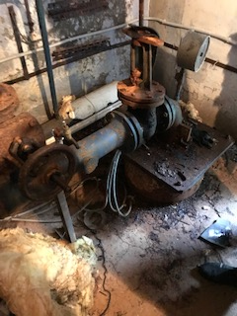
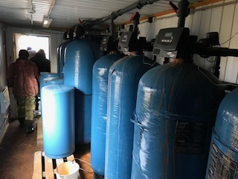
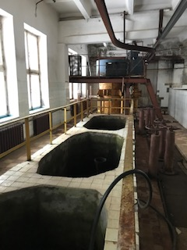
РЕГИОНАЛЬНЫЙ
ПРОЕКТ
ЧИСТАЯ ВОДА
ИСХОДНЫЕ ДАННЫЕ
Численность населения Архангельской области | 1 144 119 чел.
Численность населения, обеспеченного качественной питьевой водой (по данным Роспотребнадзора на 01.01.2018) | 807 300 чел. 72,0%
ВНС Няндома
ЦЕЛИ РЕГИОНАЛЬНОГО ПРОЕКТА
1
Доля населения ,
обеспеченная качественной
питьевой водой, %
2
Доля городского населения,
обеспеченная качественной
питьевой водой, %
+ 113,3
тыс. чел.
ВОС Красноборск
+ 128,1
тыс. чел.
92,7%
82,9%
82,5%
72,0%
2019
2024
2019
2024
2
ВОС Шипицино

Slide 3
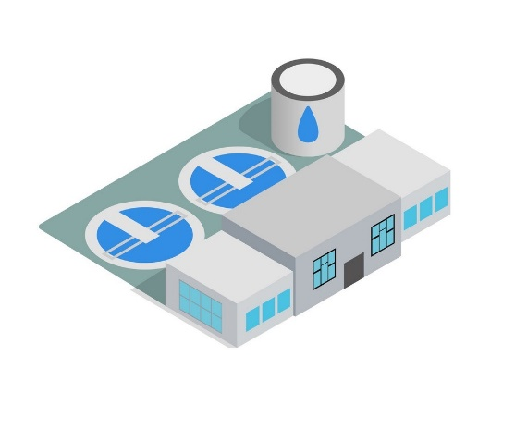
РЕГИОНАЛЬНЫЙ
ПРОЕКТ
ЧИСТАЯ ВОДА
ЦЕЛИ И МЕРОПРИЯТИЯ
МОДЕРНИЗАЦИЯ СИСТЕМ ВОДОСНАБЖЕНИЯ
114
237
ТЫС.
ЧЕЛОВЕК
ОБЪЕКТОВ
ПОЗВОЛИТ ОБЕСПЕЧИТЬ КАЧЕСТВЕННОЙ ПИТЬЕВОЙ ВОДОЙ
Финансирование региональной программы
 | 2019 | 2020 | 2021 | 2022 | 2023 | 2024 | ИТОГО
ВСЕГО, млн рублей | 20,9 | 248,4 | 818,2 | 784 | 799,5 | 782,7 | 3 453,7
ФБ | - | 85,1 | 522,8 | 740,8 | 745,9 | 479,4 | 2 574,1
ОБ | - | 20,5 | 10,7 | 15,1 | 15,2 | 9,8 | 71,3
МБ | 4,4 | 40,4 | 76,0 | 25,0 | 12,2 | 0,5 | 158,5
ВНБ | 16,5 | 102,4 | 208,7 | 3,1 | 26,2 | 293,0 | 649,8
3,45
МЛРД
РУБЛЕЙ
ИСТОЧНИКИ ФИНАНСИРОВАНИЯ
(в т.ч. ФБ - 2,6 млрд рублей)
3

Slide 4
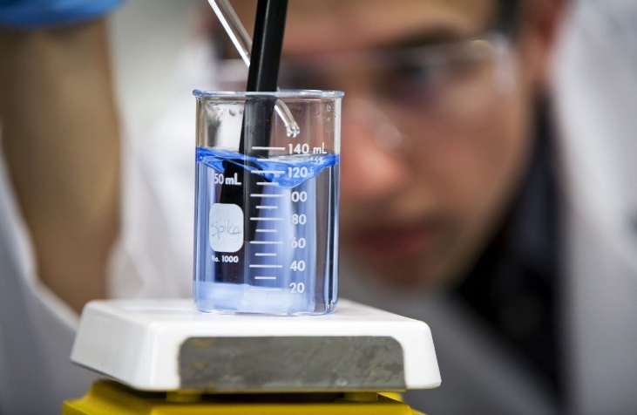
РЕГИОНАЛЬНЫЙ
ПРОЕКТ
ЧИСТАЯ ВОДА
РЕЗУЛЬТАТЫ ИНВЕНТАРИЗАЦИИ
Физический износ объектов инфраструктуры: | 71,4 %
Результат инвентаризации
Актуализированная цель
- 108,6
тыс. чел.
+ 237
тыс. чел.
82,9%
72,0%
62,2%
62,2%
2019
2019
2019
2024
* доля населения ,
обеспеченная качественной
питьевой водой, %
* доля городского населения,
обеспеченная качественной
питьевой водой, %
1,35
МЛРД
РУБЛЕЙ
ТРЕБУЕТСЯ ДОПОЛНИТЕЛЬНОЕ ФИНАНСИРОВАНИЕ
4

Slide 5
ПЛАНИРУЕМЫЕ РЕЗУЛЬТАТЫ
РЕГИОНАЛЬНЫЙ
ПРОЕКТ
ЧИСТАЯ ВОДА
2019 год
2020 год
2021 год
2022 год
2023 год
2024 год
5

Slide 6
РЕГИОНАЛЬНЫЙ
ПРОЕКТ
ЧИСТАЯ ВОДА
РЕАЛИЗАЦИЯ МЕРОПРИЯТИЙ В 2020 ГОДУ
СТРОЯЩИЕСЯ В 2020 ГОДУ ОБЪЕКТЫ
16,3
ТЫС.
ЧЕЛОВЕК
9
ПОЗВОЛИТ ОБЕСПЕЧИТЬ КАЧЕСТВЕННОЙ ПИТЬЕВОЙ ВОДОЙ
РЕАЛИЗУЕМЫХ ОБЪЕКТОВ,
в том числе 5 за счет ВНБ
Реализуемые объекты проекта:
258,6
МЛН
РУБЛЕЙ
с. Шангалы
10,94 млн. руб.
1,0 тыс. чел.
с. И.-Подомское
108,58 млн. руб.
2,7 тыс. чел.
Архангельск
(о. Кего)
106,33 млн. руб.
1,8 тыс. чел.
с. Емецк
32,75 млн. руб.
2,0 тыс. чел.
ПЛАНИРУЕМЫЙ ОБЪЕМ СРЕДСТВ
НА РЕАЛИЗАЦИЮ ОБЪЕКТОВ
(в т.ч. ФБ - 253,1 млн рублей)
2019 год
2020 год
2021 год
2022 год
2023 год
2024 год
6

Slide 7
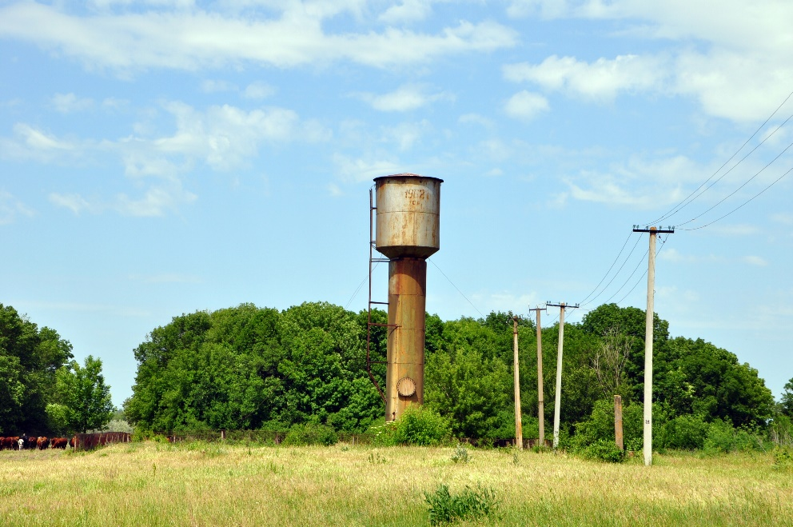
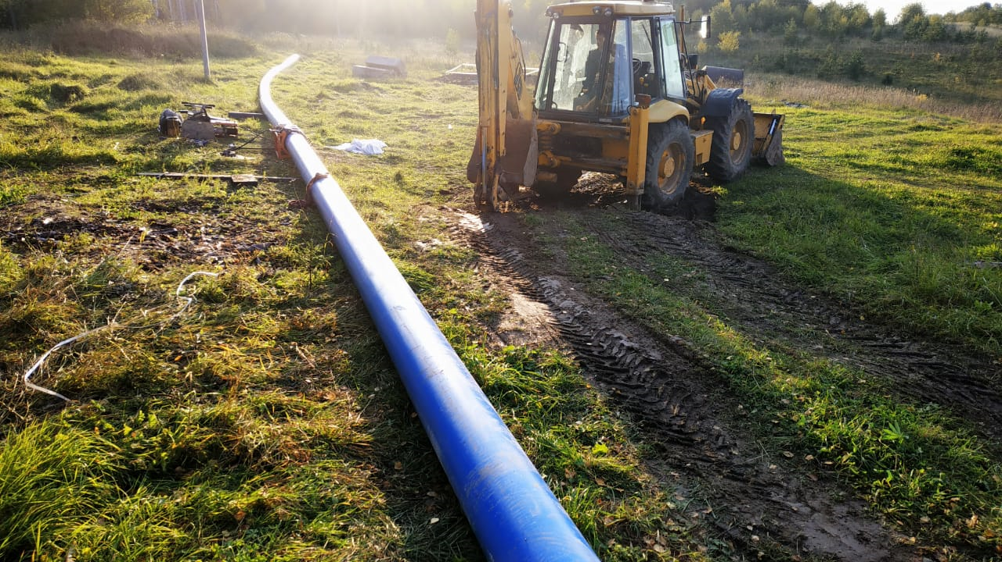
РЕГИОНАЛЬНЫЙ
ПРОЕКТ
ЧИСТАЯ ВОДА
РЕАЛИЗАЦИЯ МЕРОПРИЯТИЙ В 2020 ГОДУ
Магистральный водопровод, Архангельская область Устьянский район,
с. Шангалы, ул. Сельская – ул. Ленина
ДО РЕКОНСТРУКЦИИ
ТЕХНИЧЕСКАЯ ГОТОВНОСТЬ:
40 %
В ПРОЦЕССЕ РЕКОНСТРУКЦИИ
2021 год
2022 год
2023 год
2024 год
Мероприятия: прокладка подземного водопровода (длина 2,4 км), монтаж водонапорной башни объемом 15 м3
7

Slide 8
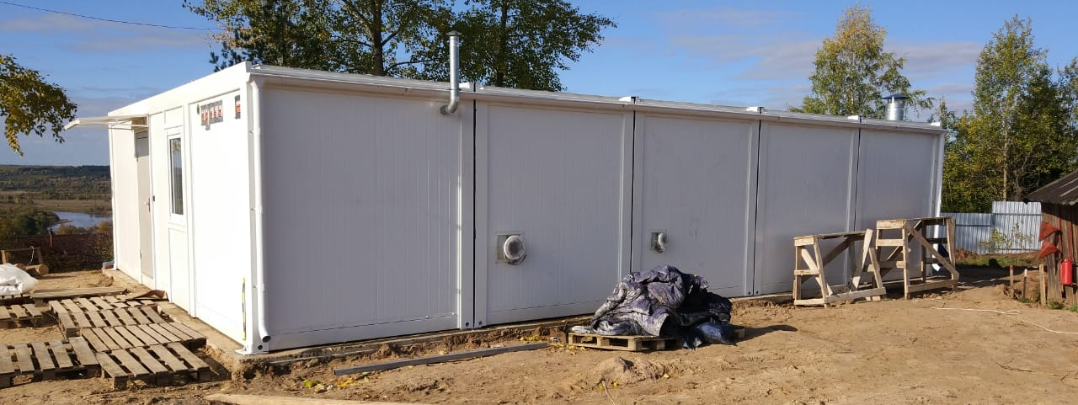
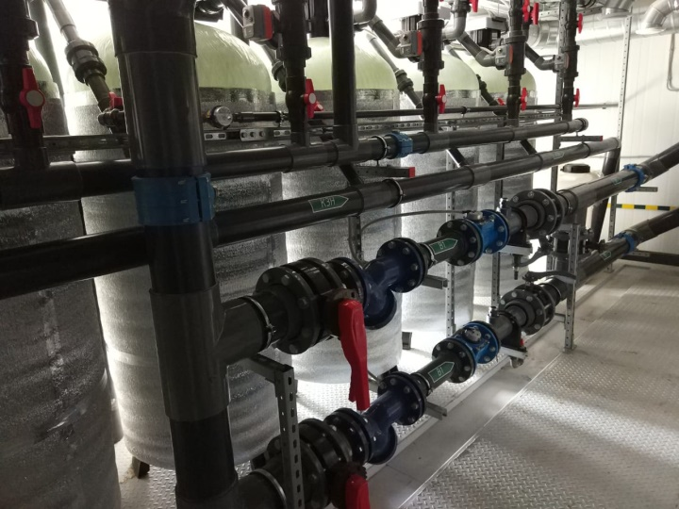
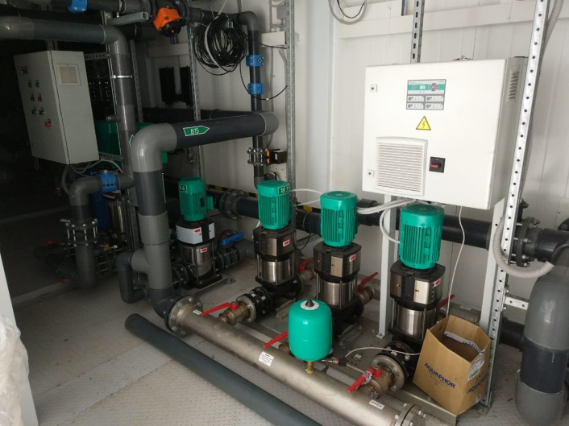
РЕГИОНАЛЬНЫЙ
ПРОЕКТ
ЧИСТАЯ ВОДА
РЕАЛИЗАЦИЯ МЕРОПРИЯТИЙ В 2020 ГОДУ
Строительство водоочистных сооружений в с. Ильинско-Подомское Вилегодского района Архангельской области
ДО РЕКОНСТРУКЦИИ
ТЕХНИЧЕСКАЯ ГОТОВНОСТЬ:
70 %
2021 год
2022 год
2023 год
2024 год
В ПРОЦЕССЕ РЕКОНСТРУКЦИИ
Мероприятия: устройство 6 артезианских скважин, строительство
ВОС, строительство магистральных водоводов 5,6 км
8

Slide 9
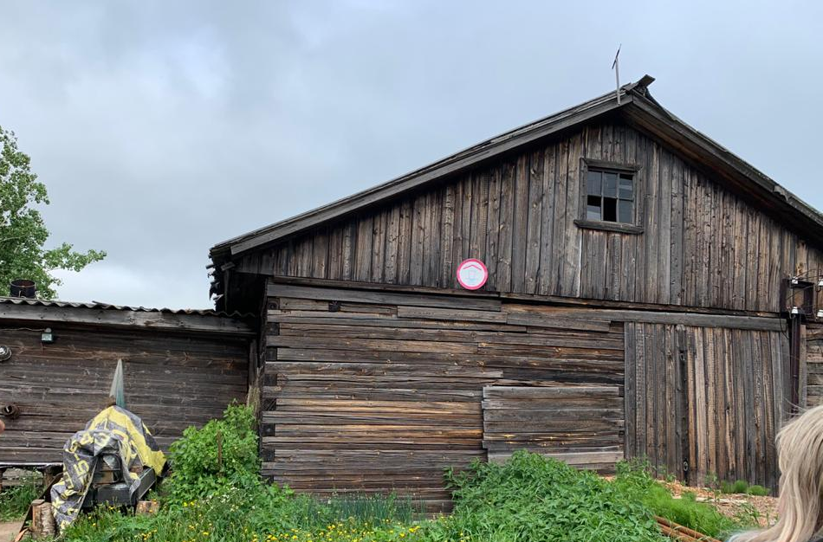
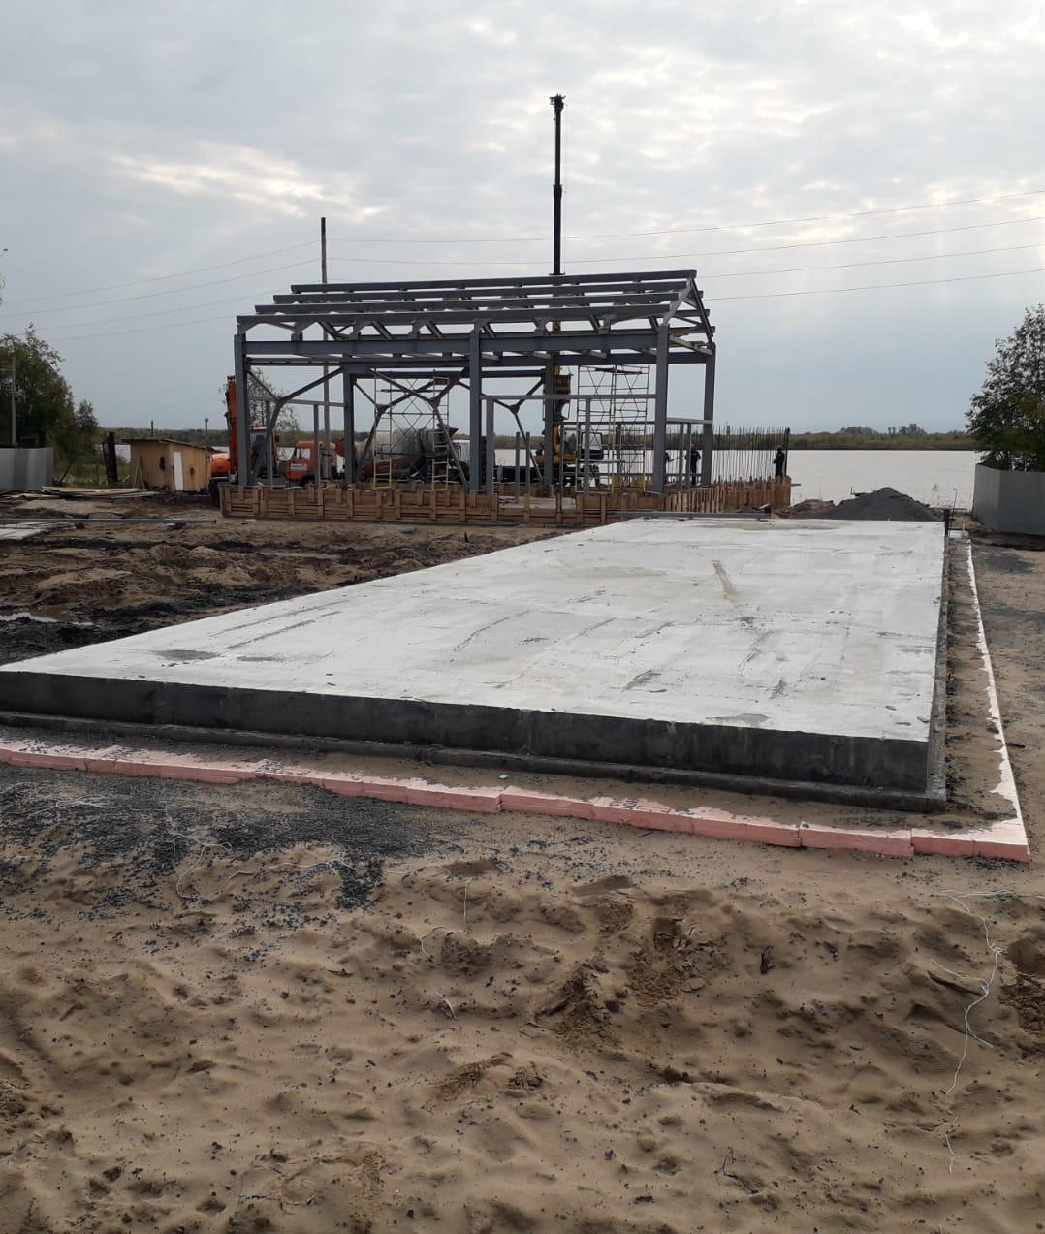
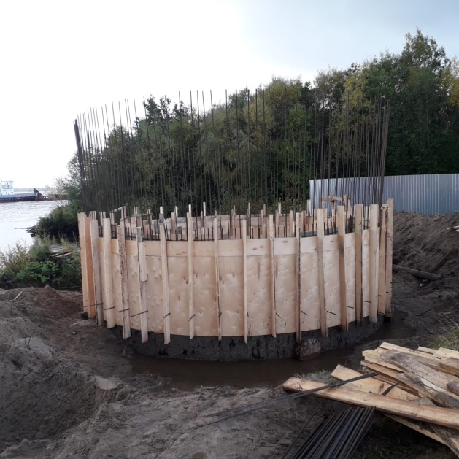
РЕГИОНАЛЬНЫЙ
ПРОЕКТ
ЧИСТАЯ ВОДА
РЕАЛИЗАЦИЯ МЕРОПРИЯТИЙ В 2020 ГОДУ
Строительство водоочистных сооружений на о. Кего г. Архангельска
ДО РЕКОНСТРУКЦИИ
ТЕХНИЧЕСКАЯ ГОТОВНОСТЬ:
24 %
2021 год
2022 год
2023 год
2024 год
В ПРОЦЕССЕ РЕКОНСТРУКЦИИ
Мероприятия: строительство ВОС, реконструкция берегового
колодца (водозабора), монтаж 2-х резервуаров чистой воды
объемом 155 м3 каждый
.
9

Slide 10
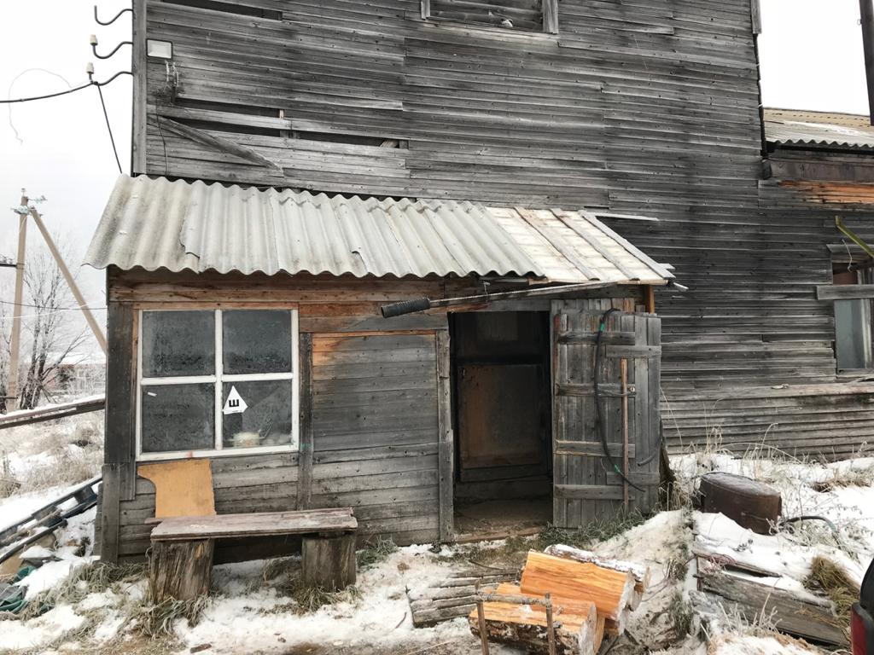
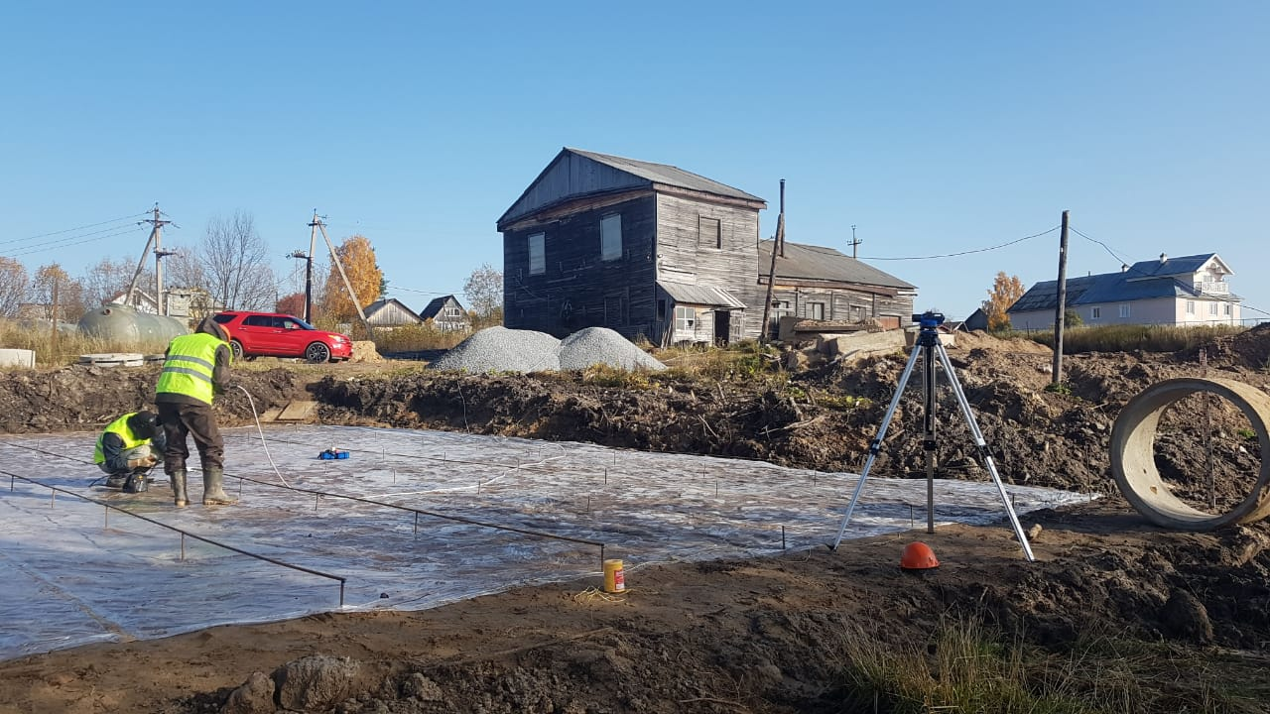
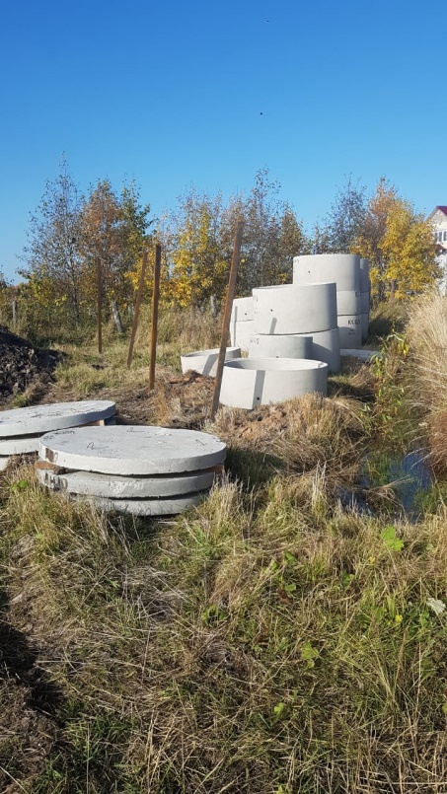
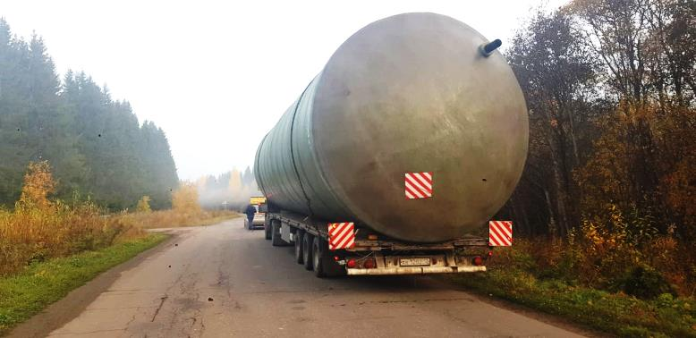
РЕГИОНАЛЬНЫЙ
ПРОЕКТ
ЧИСТАЯ ВОДА
РЕАЛИЗАЦИЯ МЕРОПРИЯТИЙ В 2020 ГОДУ
Строительство водоочистных сооружений в д. Кузнецово Холмогорского района (МО «Емецкое»)
ДО РЕКОНСТРУКЦИИ
ТЕХНИЧЕСКАЯ ГОТОВНОСТЬ:
11 %
В ПРОЦЕССЕ РЕКОНСТРУКЦИИ
2021 год
2022 год
2023 год
2024 год
Мероприятия: строительство ВОС – 400 м3/сут, монтаж 2-х
резервуаров чистой воды объемом 150 м3 каждый.
10

Slide 11
РЕГИОНАЛЬНЫЙ
ПРОЕКТ
ЧИСТАЯ ВОДА
ЗАЯВОЧНАЯ
КАМПАНИЯ НА 2021 ГОД
ЗАЯВКИ НА ПОЛУЧЕНИЕ СУБСИДИИ
5
62,1
ТЫС.
ЧЕЛОВЕК
ЗАЯВОК НА ПОЛУЧЕНИЕ СУБСИДИИ
ПОЗВОЛИТ ОБЕСПЕЧИТЬ КАЧЕСТВЕННОЙ ПИТЬЕВОЙ ВОДОЙ
Объекты планируемые на 2021 год:
г. Каргополь
70,6 млн. руб.
2,5 тыс. чел.
г. Котлас
200,8 млн. руб.
52,8 тыс. чел.
п. Березник
278,0 млн. руб.
5,4 тыс. чел.
642,1
МЛН
РУБЛЕЙ
ПЛАНИРУЕМЫЙ ОБЪЕМ СРЕДСТВ НА РЕАЛИЗАЦИЮ ОБЪЕКТОВ
(в т.ч. ФБ - 629,2 млн. рублей)
д. Б. Анисимово
55,5 млн. руб.
0,6 тыс. чел.
п. Лайский Док
37,2 млн. руб.
0,8 тыс. чел.
11

Slide 12
РЕГИОНАЛЬНЫЙ
ПРОЕКТ
ЧИСТАЯ ВОДА
РЕАЛИЗАЦИЯ МЕРОПРИЯТИЙ ПРОГРАММЫ
ОБЪЕКТЫ ОХВАЧЕННЫЕ ПРОЕКТИРОВАНИЕМ
18
91,6
ТЫС.
ЧЕЛОВЕК
ПРОЕКТИРУЕМЫЕ ОБЪЕКТЫ
ПОЗВОЛИТ ОБЕСПЕЧИТЬ КАЧЕСТВЕННОЙ ПИТЬЕВОЙ ВОДОЙ
Наиболее значимые объекты программы:
МЛД
РУБЛЕЙ
1,21
пос. Плесецк
ФБ – 62,6 млн. руб.
10,380 тыс. чел.
г. Вельск
ФБ – 195,5 млн. руб.
21,441 тыс. чел.
г. Няндома
ФБ – 181,1 млн. руб.
11,859 тыс. чел.
ПЛАНИРУЕМЫЙ ОБЪЕМ ФЕДЕРАЛЬНЫХ СРЕДСТВ НА РЕАЛИЗАЦИЮ ОБЪЕКТОВ
12

Slide 13
МИНИСТЕРСТВО
ТЭК И ЖКХ
АРХАНГЕЛЬСКОЙ ОБЛАСТИ
ЭКОЛОГИЯ
О РЕАЛИЗАЦИИ РЕГИОНАЛЬНОГО ПРОЕКТА
«ЧИСТАЯ ВОДА»
НА ТЕРРИТОРИИ АРХАНГЕЛЬСКОЙ ОБЛАСТИ
ДИРЕКТОР ГОСУДАРСТВЕННОГО КАЗЕННОГО УЧРЕЖДЕНИЯ АРХАНГЕЛЬСКОЙ ОБЛАСТИ «РЕГИОНАЛЬНЫЙ ЦЕНТР ПО ЭНЕРГОСБЕРЕЖЕНИЮ»
БОТЫГИН РОМАН МИХАЙЛОВИЧ
2020 г.

